Slide 1
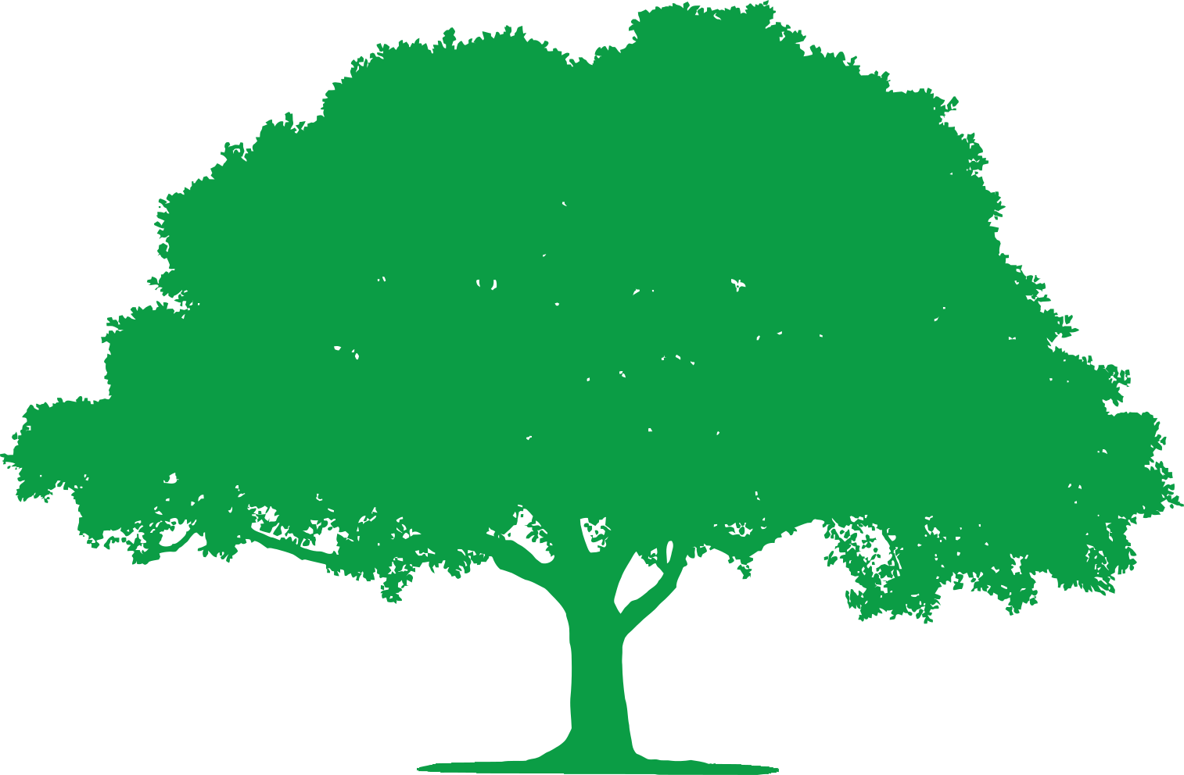

GRUPO 5
OBJETIVO DE DESENVOLVIMENTO SUSTENTÁVEL
CIDADES E COMUNIDADES SUSTENTÁVEIS
THALES, JANIER, LUÍSA, WILLIAN, PEDRO, CARLOS, DIULIANO, RAFAEL E JOSÉ

Slide 2
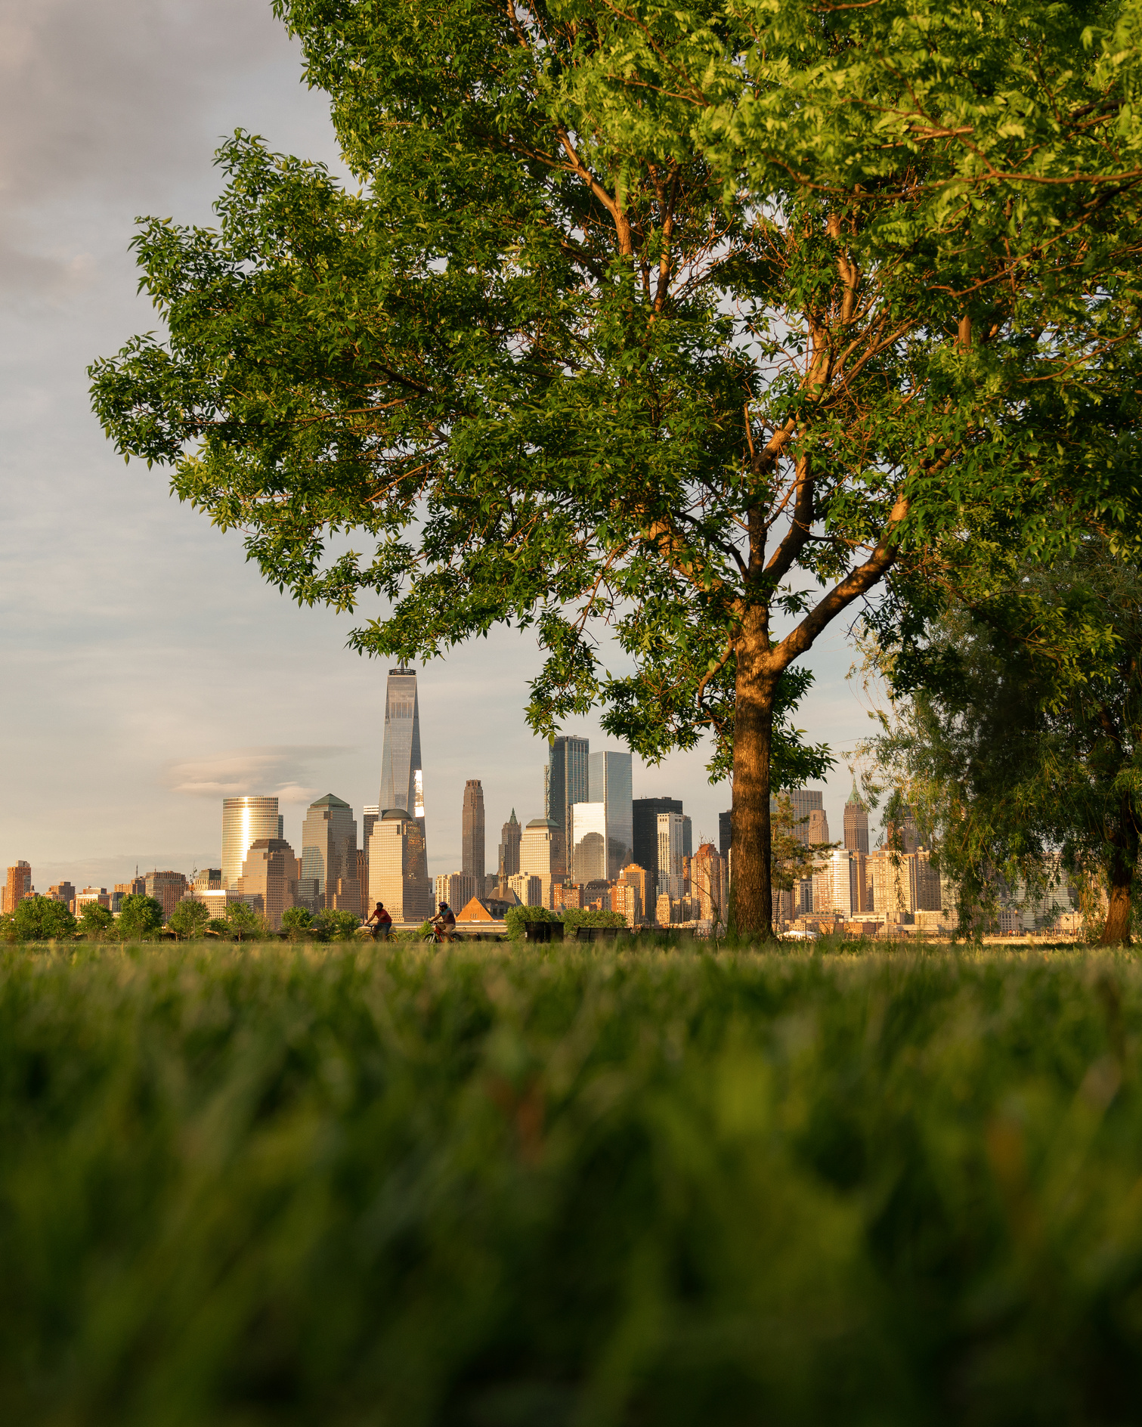
GRUPO 5
OBJETIVO
Reduzir o impacto ambiental negativo per capita das cidades, inclusive prestando especial atenção à qualidade do ar

Slide 3
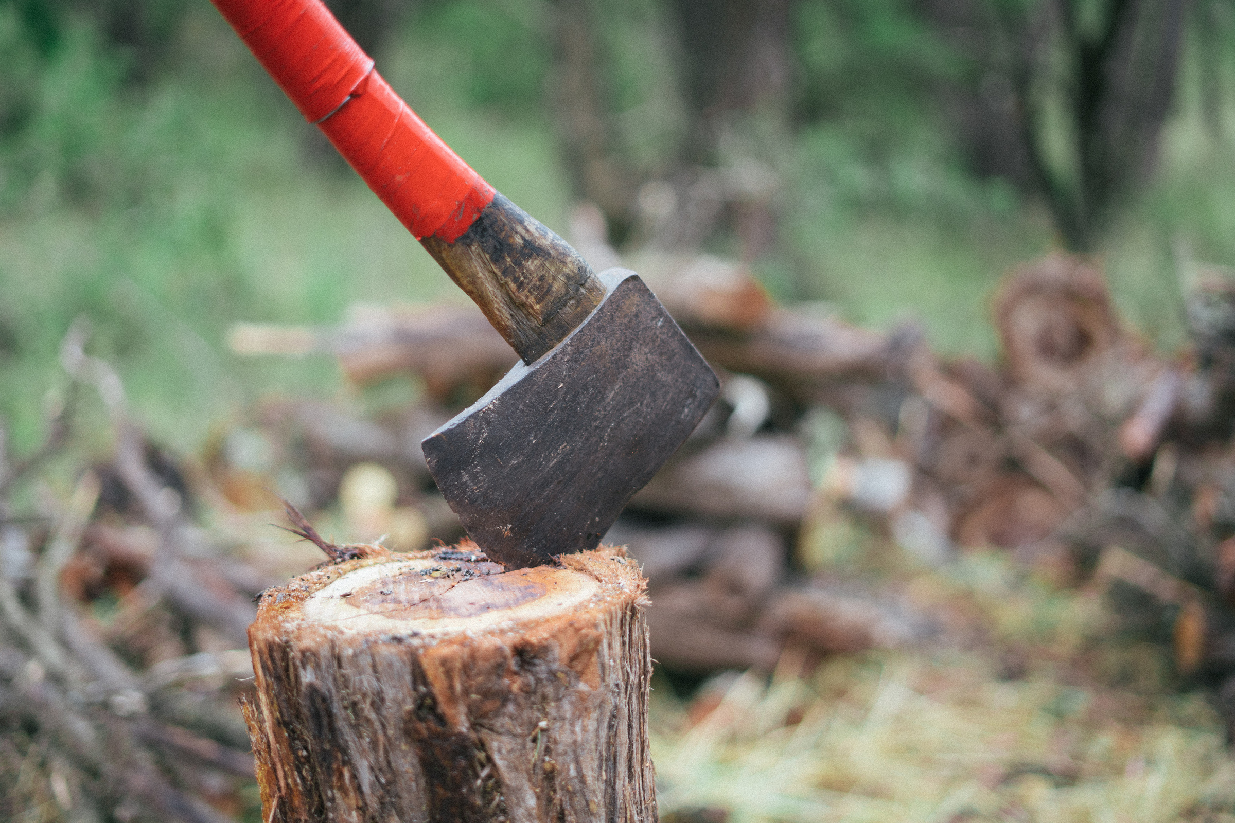
GRUPO 5
O MUNDO HOJE
Hoje, o Brasil tem no desmatamento e nas queimadas suas principais fontes de emissão de gases de efeito estufa
46%
12%
Do semiárido brasileiro já está em processo de desertificação.
90%
Do peso de doenças atribuíveis às mudanças climáticas é suportado por crianças com menos de 5 anos de idade.

Slide 4

GRUPO 5
O PROBLEMA
A falta de áreas verdes nas cidades é um desafio abrangente que afeta a qualidade de vida urbana, contribuindo para o aumento do estresse, desconforto térmico e impactos na saúde mental e física dos habitantes. Além disso, essa escassez influencia negativamente na biodiversidade local, exacerbando os efeitos das mudanças climáticas. Para abordar esse problema, são necessárias políticas urbanas integradas que promovam o planejamento sustentável, incentivem a criação de espaços verdes e envolvam ativamente a comunidade na conservação e expansão dessas áreas dentro das cidades.

Slide 5
GRUPO 5
O PROBLEMA
Muitos residentes podem não estar cientes dos benefícios associados aos espaços verdes e, portanto, podem não se sentir motivados a se envolver. Campanhas de conscientização que destacam os benefícios ambientais, sociais e de saúde das áreas verdes podem motivar a participação da comunidade. Essas campanhas podem ser realizadas por meio de mídias sociais, eventos locais e programas educacionais.

Slide 6

GRUPO 5
ESTA É A PRIMEIRA VEZ QUE UMA GERAÇÃO GLOBAL DE MENINAS E MENINOS CRESCERÁ EM UM MUNDO QUE SE TORNOU MUITO MAIS PERIGOSO E INCERTO DEVIDO ÀS MUDANÇAS CLIMÁTICAS E AO MEIO AMBIENTE DEGRADADO.

Slide 7

GRUPO 5
PRECISAMOS MUDAR ISSO

Slide 8


GRUPO 5
TECNOLOGIA COMO AJUDADORA
A tecnologia possibilita a criação de plataformas de cooperação para o plantio de árvores, promovendo a participação ativa da comunidade na restauração e preservação de ecossistemas urbanos. Essas plataformas conectam voluntários, organizações ambientais e entidades públicas, facilitando o planejamento e execução de projetos de arborização urbana. Por meio de aplicativos e redes online, as pessoas podem colaborar, monitorar o crescimento das árvores plantadas e contribuir para a expansão de áreas verdes nas cidades, melhorando assim a qualidade do ar e proporcionando benefícios ambientais significativos.

Slide 9

GRUPO 5
SOLUÇÃO

Slide 10
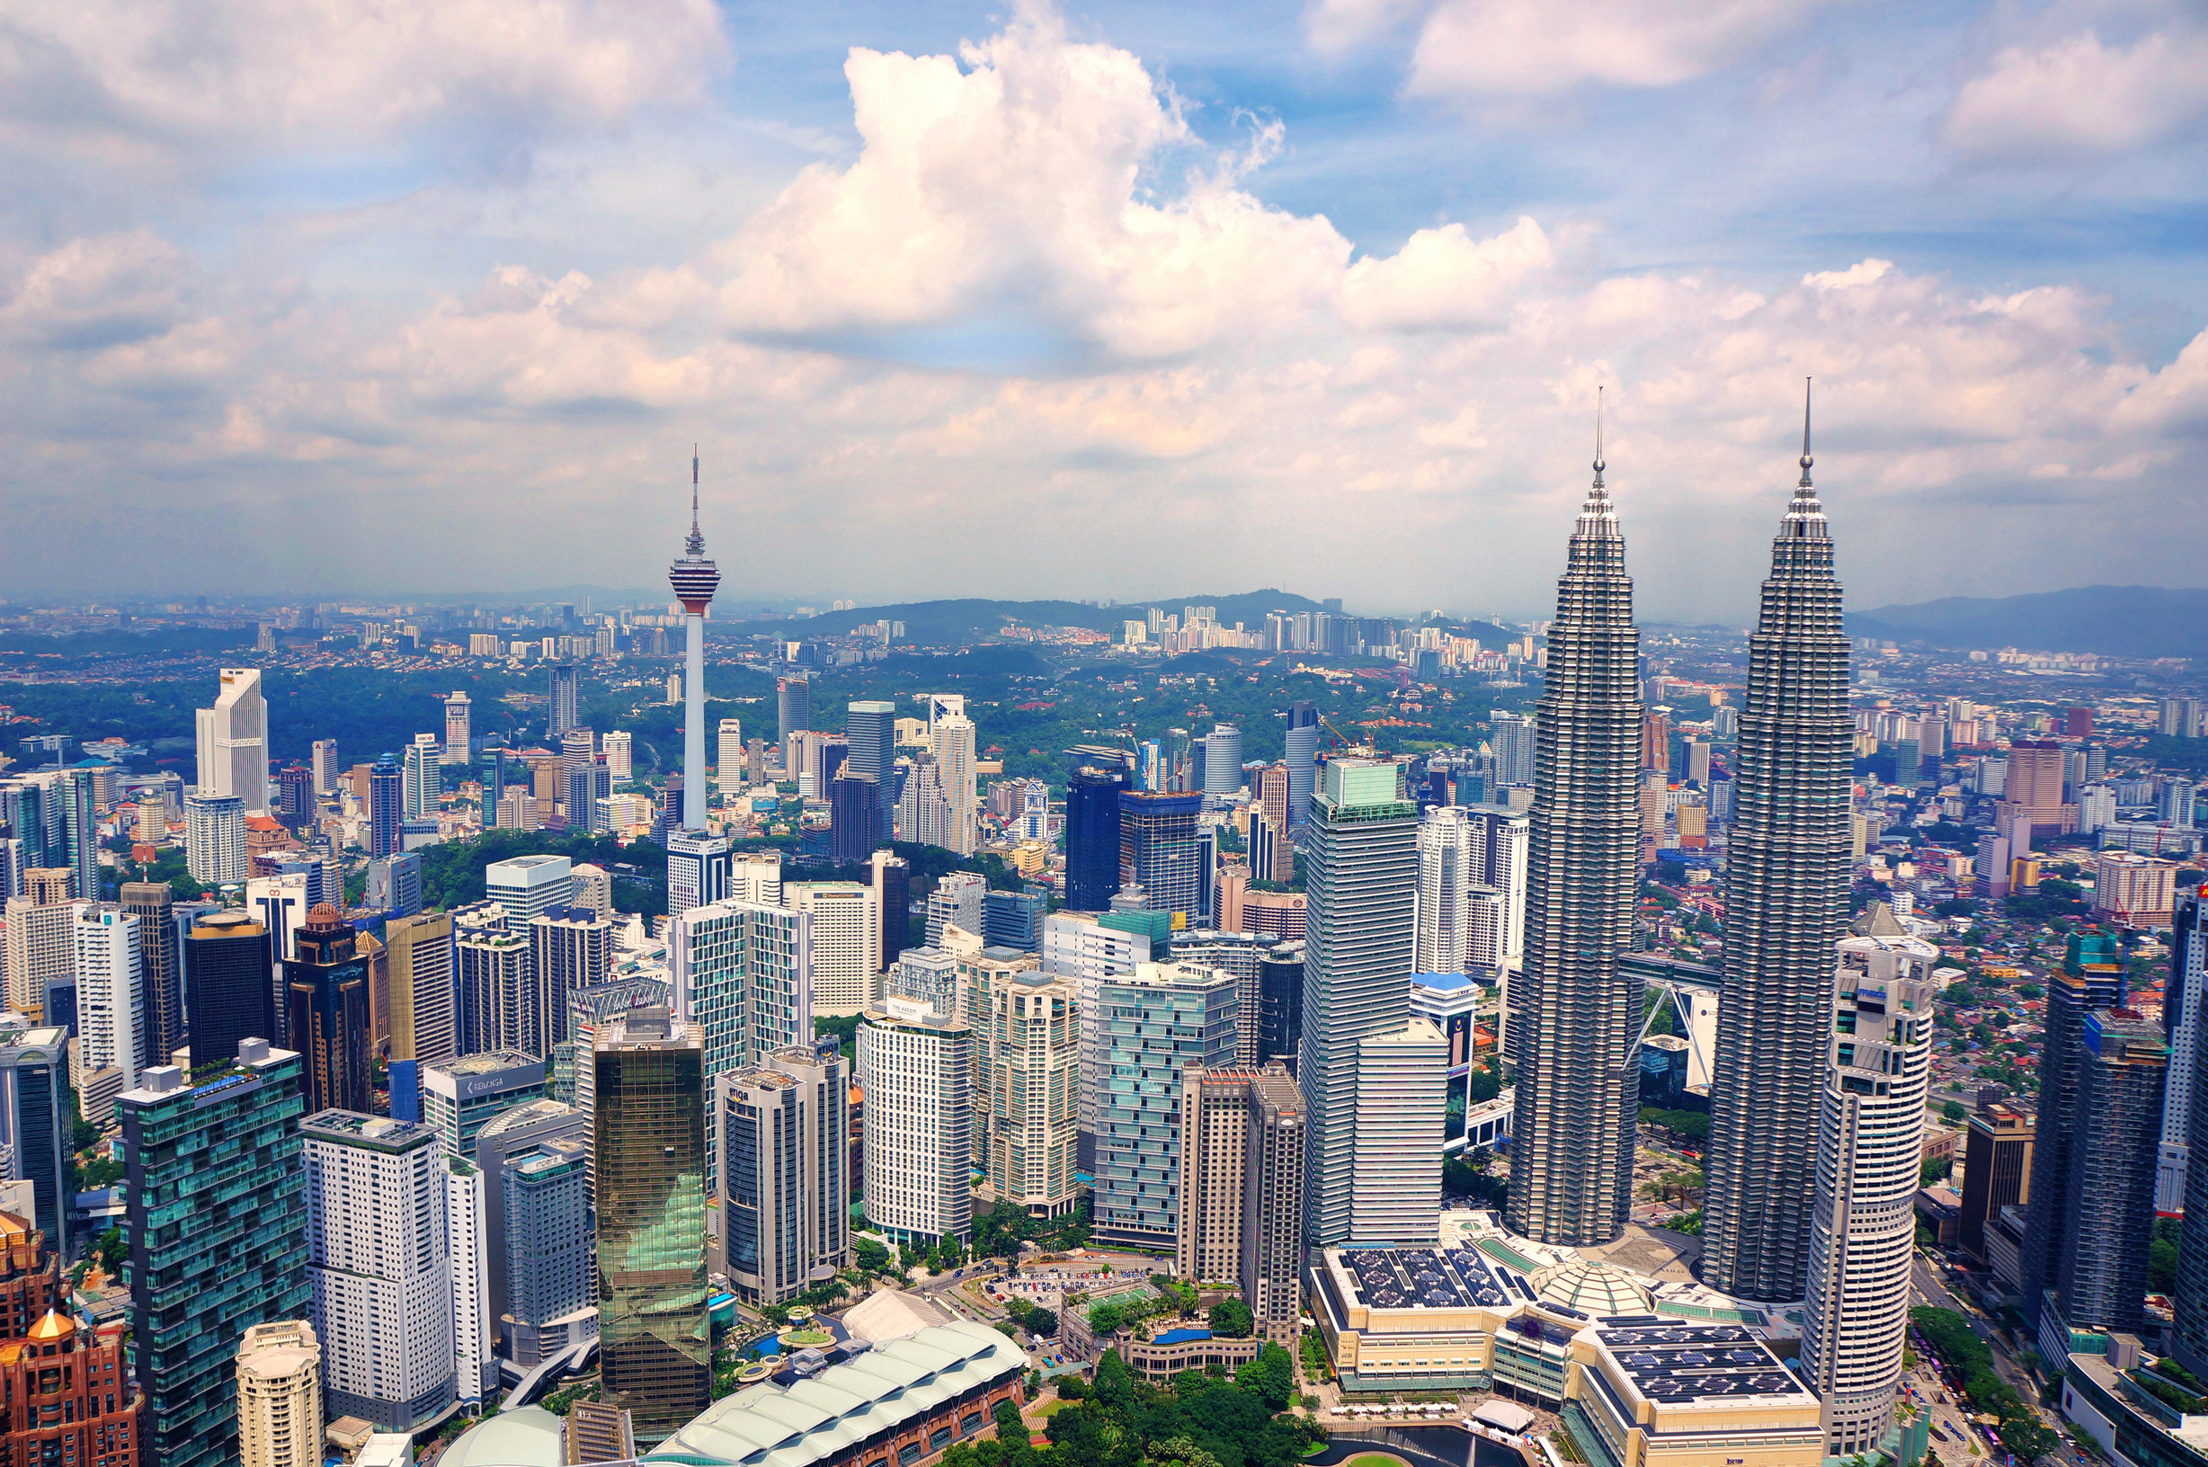

GRUPO 5
PLATAFORMA NATUREZA CONECTADA
Com a nossa plataforma, o poder de transformar as áreas urbanas em ambientes mais verdes está em suas mãos. Cadastre-se e descubra como você pode fazer a diferença no combate às mudanças climáticas e na melhoria da qualidade do ar na sua própria localidade. Ao inserir sua região, oferecemos a você uma seleção personalizada de três plantas endêmicas ideais para seu espaço: uma opção para áreas pequenas, outra para espaços médios e ainda uma terceira para terrenos amplos. Além disso, facilitamos ainda mais o processo, enviando as sementes diretamente para sua localidade. Simples assim!

Slide 11
GRUPO 5
COMO FUNCIONA

Slide 12

GRUPO 5
CADASTRO NA PLATAFORMA
Os usuários se registram na plataforma, fornecendo informações como localização, tamanho aproximado do espaço disponível para plantio e preferências pessoais.

Slide 13

GRUPO 5
IDENTIFICAÇÃO DA LOCALIDADE
Ao inserir sua localização, a plataforma utiliza dados geográficos para identificar a região e o tipo de ecossistema local.

Slide 14


GRUPO 5
SOLICITAÇÃO DAS SEMENTES
Os usuários selecionam as plantas desejadas e solicitam as sementes diretamente pela plataforma, indicando o endereço de entrega.

Slide 15

GRUPO 5
Então por meio deste app, foi planejado ter vários colaboradores como a prefeitura e algumas empresas parceiras, sendo o foco principalmente no crescimento de uma cidade verde.

Slide 16

GRUPO 5
TECNOLOGIAS NECESSARIAS

Slide 17

GRUPO 5
A proposta inclui o desenvolvimento de uma plataforma online interativa, utilizando tecnologias como HTML, CSS e JavaScript. Essa plataforma seria uma aplicação digital intuitiva e acessível, possivelmente uma aplicação híbrida, com o intuito de oferecer serviços como cadastro de usuários, acompanhamento de progresso, interação com a comunidade, acesso a informativos e cursos sobre sustentabilidade.
HTML
CSS
JS
JAVA
CONCEITO DE PERSISTÊNCIA
SPRING
UML
Além disso, há a ideia de implementar um sistema de persistência de imagens que registre um histórico, juntamente com um sistema de pontos e conquistas. Isso permitiria o acompanhamento do crescimento das árvores e a possibilidade de compartilhar esses avanços, além de acompanhar o progresso de amigos.

Slide 18

GRUPO 5
Para otimização da transferência de informações via web, pretende-se utilizar tecnologias como Spring com Java, visando adicionar coerência ao código fonte, permitindo inovações, atualizações e acesso por diferentes navegadores. A integração de APIs para GPS (Sistema de Posicionamento Global) seria fundamental para enviar sementes aos usuários com base em sua localização, incluindo detalhes como rua, número da residência e outros dados futuramente solicitados. A modelagem visual através de UML seria empregada para destacar o detalhamento do código fonte, possibilitando uma compreensão abrangente do desenvolvimento interno realizado pela equipe responsável.

Slide 19

GRUPO 5
DESAFIOS, CONSIDERAÇÕES DE IMPLEMENTAÇÃO E VIABILIDADE

Slide 20

GRUPO 5
DESAFIOS SOCIAIS
DESAFIOS TÉCNICOS
Além dos desafios financeiros e técnicos, a aceitação do projeto pela comunidade é crucial. A conscientização sobre a importância do reflorestamento e os benefícios associados, como a melhoria do microclima e a redução da pegada de carbono, deve ser uma prioridade. Estratégias de comunicação eficazes são necessárias para envolver a população e garantir uma participação ativa na iniciativa.
A implementação da plataforma também implica em desafios técnicos significativos. Desde a concepção da tecnologia necessária para avaliar as características do terreno até o desenvolvimento de sistemas de monitoramento remoto do crescimento das árvores, é essencial contar com uma equipe multidisciplinar capacitada. A integração de dados geoespaciais, sensoriamento remoto e algoritmos de aprendizado de máquina são fundamentais para o sucesso da plataforma.
DESAFIOS FINANCEIROS
Um dos maiores desafios enfrentados na implementação desse projeto é a questão financeira. A distribuição de recursos para cobrir os custos da iniciativa, que incluem a aquisição de sementes, transporte e logística, demanda uma cuidadosa elaboração de um modelo de financiamento. Uma alternativa a ser considerada é a distribuição de custos pelo estado, onde políticas que ofereçam descontos no Imposto Predial e Territorial Urbano (IPTU) para áreas com árvores plantadas podem incentivar a adesão e colaboração de proprietários de terras.

Slide 21
GRUPO 5
AVALIAÇÃO DE LOCAIS
DESAFIOS TÉCNICOS DE MONITORAMENTO DO CRESCIMENTO
A seleção adequada de áreas para o plantio é um aspecto crítico do projeto. Uma abordagem científica para avaliação do solo, clima e ecossistema local é essencial para determinar quais espécies de árvores são mais adequadas para cada região. A parceria com instituições acadêmicas e especialistas em botânica pode fortalecer a base científica do projeto.
A eficácia do projeto também depende da capacidade de monitorar o crescimento das árvores plantadas. Em vez de depender de tecnologias como sensores IoT, a abordagem se concentra na participação direta das pessoas. A proposta inclui o monitoramento por meio de imagens, onde os responsáveis pelo plantio enviam fotos periodicamente, acompanhadas de checklists enviados através da API do Google Agenda ou WhatsApp. A implementação de uma equipe dedicada à verificação in loco assegurará a precisão das informações coletadas.
ACEITAÇÃO E ADOÇÃO DA TECNOLOGIA
A plataforma dependerá da aceitação dos usuários. Torná-la amigável, intuitiva e acessível é crucial para garantir sua adoção e uso contínuo pela comunidade.

Slide 22
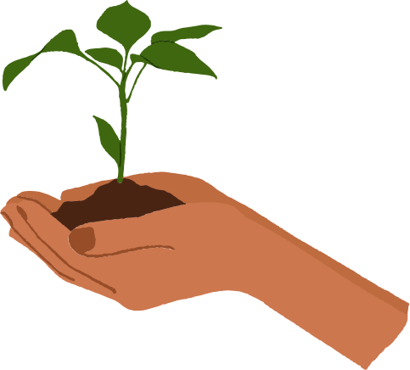
GRUPO 5
A criação de uma plataforma para avaliação e acompanhamento do plantio de árvores representa um passo significativo em direção à sustentabilidade ambiental. No entanto, os desafios financeiros, técnicos e sociais demandam uma abordagem estratégica e colaborativa. Ao superar esses obstáculos, a iniciativa pode não apenas contribuir para a preservação ambiental, mas também estimular uma conscientização coletiva sobre a importância da natureza em nosso cotidiano.

Slide 23

GRUPO 5
BENEFÍCIOS E IMPACTO ESPERADO

Slide 24
GRUPO 5
BENEFICIOS
MELHORIA DA QUALIDADE DO AR
INCENTIVO À BIODIVERSIDADE
O aumento da cobertura vegetal contribui para a filtragem de poluentes do ar, melhorando a qualidade do ar nas áreas urbanas.
O plantio de espécies nativas contribui para a preservação da biodiversidade, ajudando na conservação de flora e fauna locais.
REDUÇÃO DAS MUDANÇAS CLIMÁTICAS
ESTÍMULO À CONSCIENTIZAÇÃO AMBIENTAL
O reflorestamento urbano ajuda na captura de carbono, reduzindo a pegada de carbono e contribuindo para a mitigação das mudanças climáticas.
O projeto pode aumentar a conscientização sobre questões ambientais, incentivando práticas sustentáveis e responsáveis na comunidade.
BEM-ESTAR DA COMUNIDADE
Áreas verdes têm impactos positivos na saúde mental e física, promovendo o bem-estar e reduzindo o estresse.

Slide 25
GRUPO 5
IMPACTO
AMBIENTAIS
CULTURAIS
Redução da poluição do ar, aumento da biodiversidade local e sequestro de carbono.
Fortalecimento do vínculo das pessoas com a natureza, resgate e preservação de espécies nativas.
SOCIAIS
EDUCATIVOS
Melhoria na qualidade de vida, promoção de espaços públicos mais agradáveis e estímulo ao engajamento comunitário.
Estímulo ao aprendizado sobre a importância da vegetação urbana e suas conexões com o meio ambiente.
ECONÔMICOS
Possíveis economias em saúde pública devido à redução de problemas respiratórios relacionados à poluição do ar, além de valorização imobiliária em áreas verdes.

Slide 26

NATUREZA CONECTADA

